Slide 1
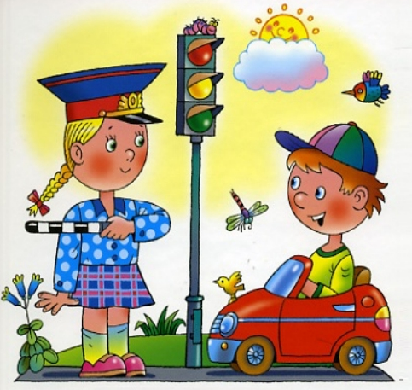
История
дорожных знаков
Авторы: дети старшей группы
© Детский сад № 29

Slide 2
Мы хотим узнать
Когда появились первые дорожные знаки?
Как они изменялись?
Существовали ли дорожные знаки в то время, когда еще не было автомобилей?
Какую пользу принесли дорожные знаки?
Какие дорожные знаки есть сейчас?

Slide 3
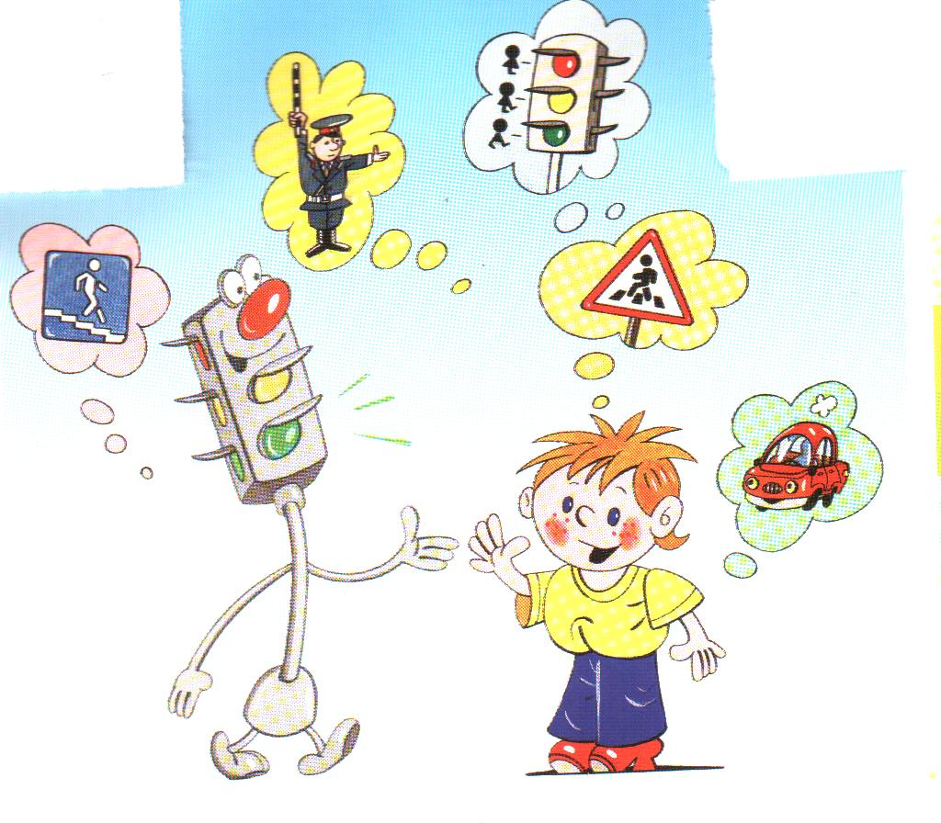
Мы предполагаем, что
Сейчас
существует
множество
дорожных знаков
и появились
они очень давно

Slide 4
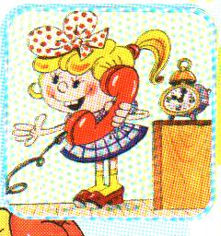
Нам необходимо
Найти информацию и материал по истории возникновения дорожных знаков.
Изучить найденный материал.
Сделать выводы и подготовить презентацию для друзей.

Slide 5
Мы решили
Поискать информацию в интернете.
Спросить у родителей об истории появления дорожных знаков.
Найти в интернете фотографии первых дорожных знаков.
Поискать информацию в детских энциклопедиях.
Научиться играть в некоторые игры с воспитателем.

Slide 6
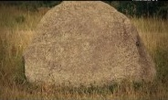
Мы узнали, что
Первые дорожные указатели появились практически одновременно с возникновением дорог. Для обозначения маршрута первобытные путешественники надламывали сучья и делали метки на коре деревьев, устанавливали вдоль дорог камни определённой формы

Slide 7
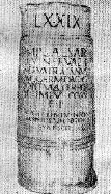
В Древнем Риме вдоль важнейших дорог римляне ставили мильные столбы с высеченным на них расстоянием. Возле храма Сатурна в центре Рима стоял «Золотой мильный столб, от которого отмерялись все дороги, идущие во все концы Римской империи.

Slide 8
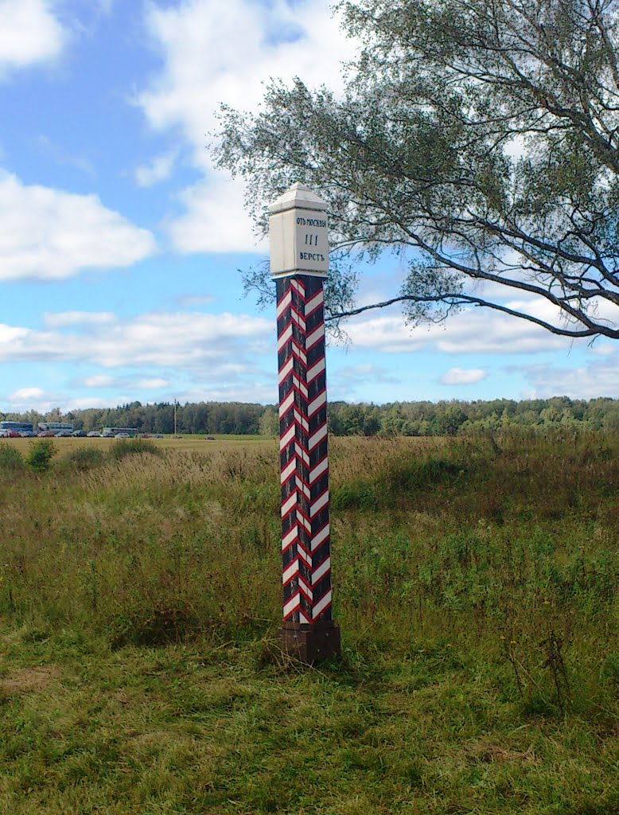
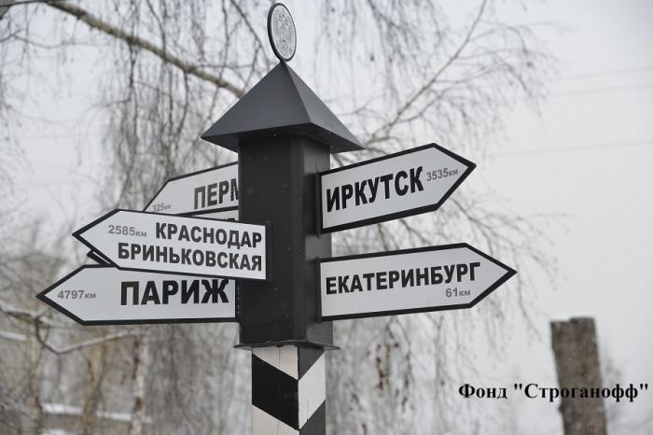
В России вдоль дорог ставили Верстовые столбы, которые красили в чёрные и белые полоски, обеспечивавшие лучшую их видимость в любое время суток.

Slide 9
Появление на дорогах первых самодвижущихся экипажей потребовало коренных изменений организации дорожного движения .

Slide 10
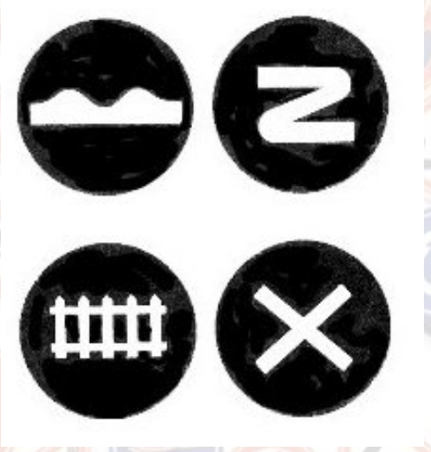
В 1903 году на улицах Парижа появились первые дорожные знаки:

Slide 11
Заключение
Заключение
1.Нашли информационные источники и
материалы по истории возникновения дорожных знаков;
2.рассмотрели, исследовали и изучили найденные материалы;
3. по выбранному материалу создали презентацию, которая была представлена выше;
4.сделали выводы(представлены в презентации);
5.нашли подтверждение выдвинутой гипотезе;
6. ответили на поставленные вопросы;
7.Познакомили детей в группе с историей возникновения дорожных знаков.

Slide 14
Мы рассказали своим друзьям

